Slide 1

Bài 31
an ăn ân
Giáo viên:

Slide 2
Tiết 1

Slide 3
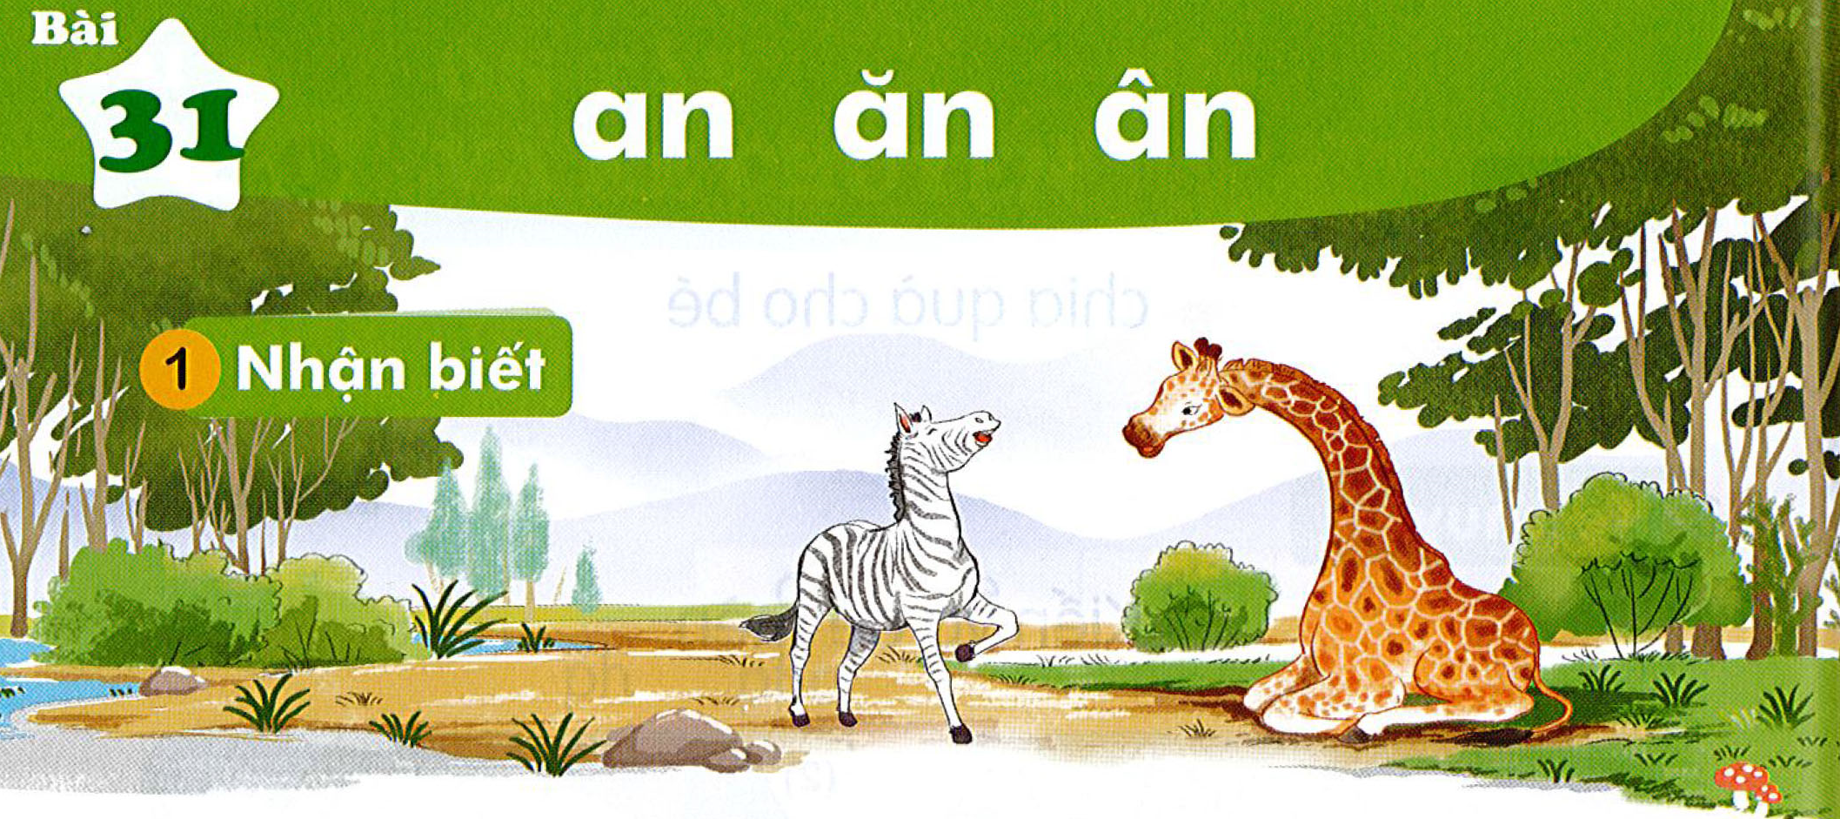
ăn
an
Ngựa vằn và hươu cao cổ là đôi bạn thân.
ân

Slide 4

an
ăn
ân
b
an
bạn
bản nhãn gắn
lặn bận gần

Slide 5
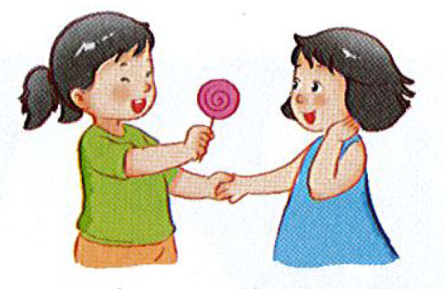
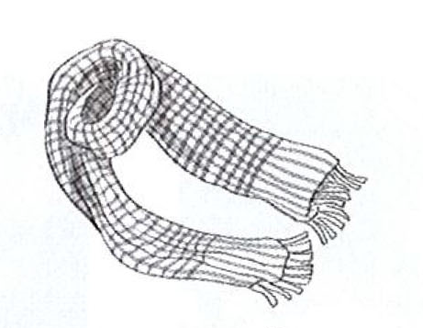
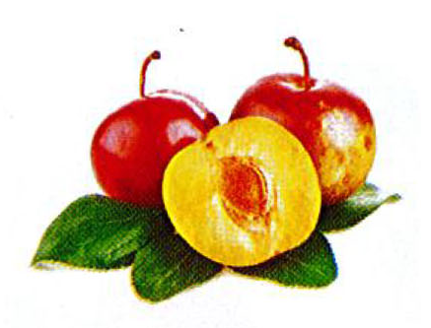
bạn thân
khăn rằn
quả mận

Slide 6
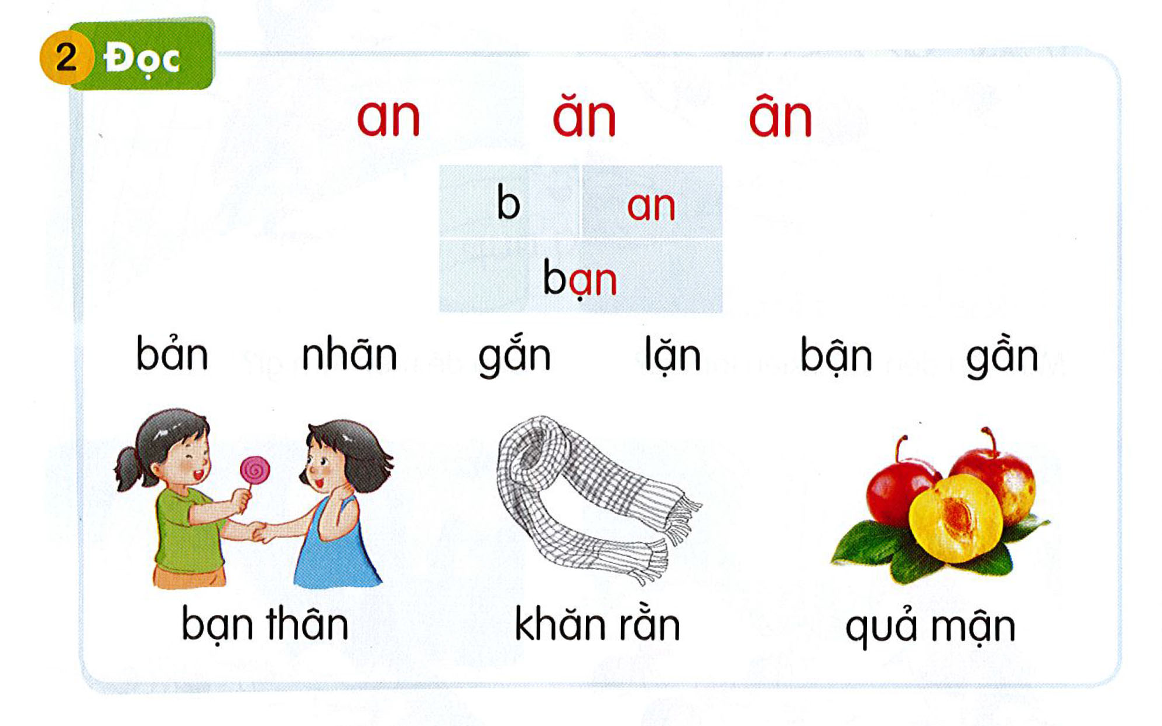

Slide 7
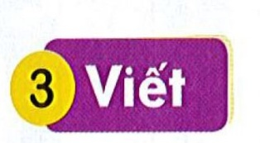
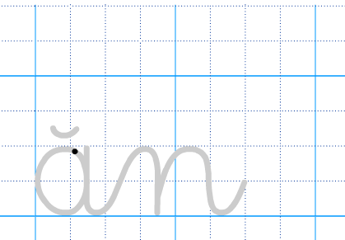
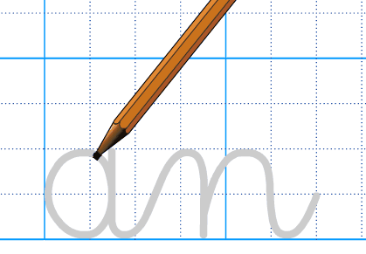
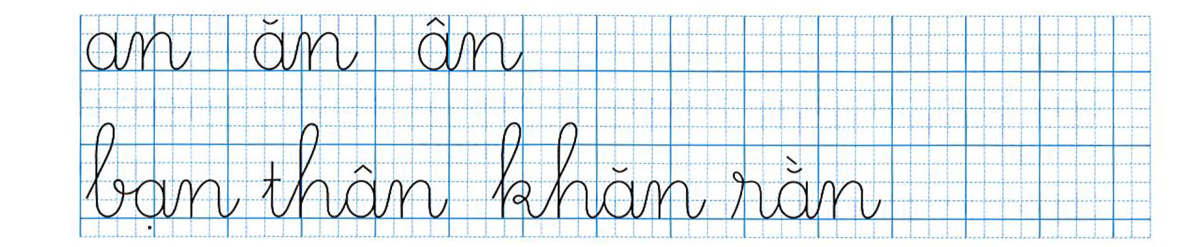
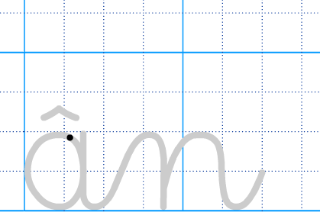

Slide 8
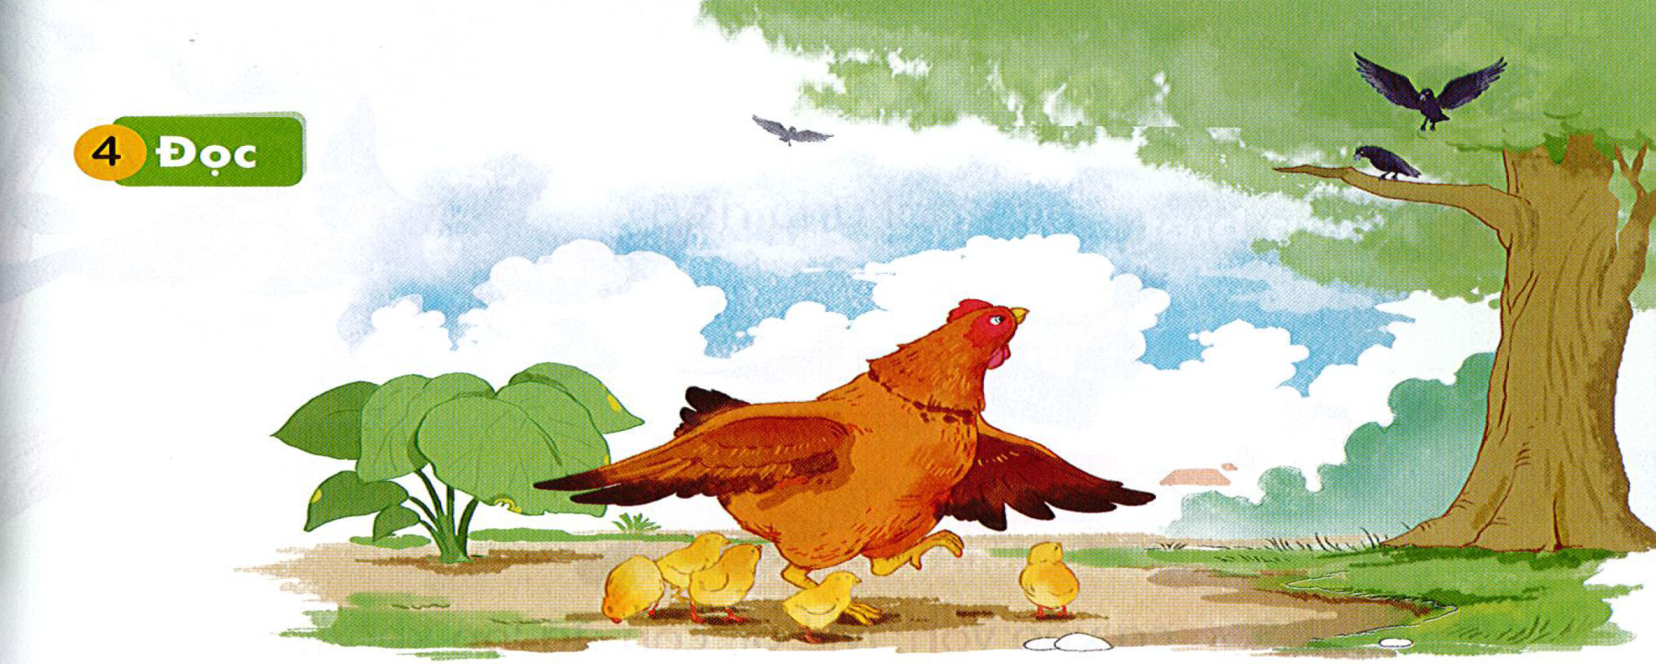
Đàn gà cứ tha thẩn gần chân mẹ. Đã có mẹ che chắn, cả đàn chả sợ gì lũ quạ dữ.

Slide 9
Tiết 2

Slide 11
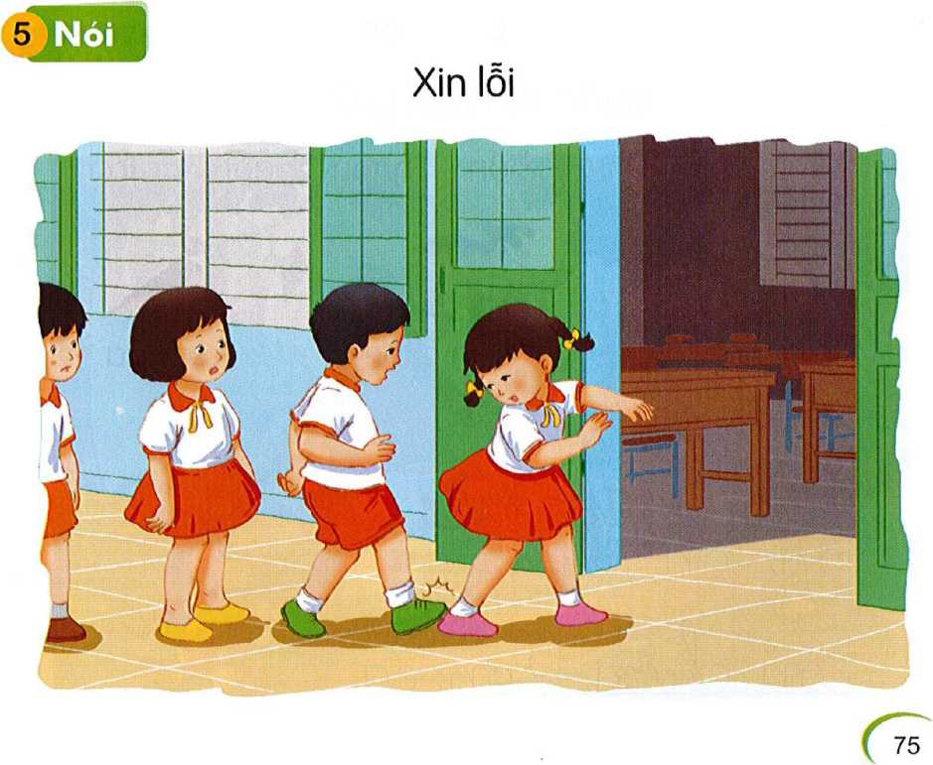
Xin lỗi

Slide 12

Tìm từ ngữ chứa vần an, ăn, ân
ăn
ân
an
Đặt câu với từ ngữ vừa tìm được.

